Slide 1


Slide 2


Redes Neuronales Convolucionales Pt 2

Slide 3
🐱‍💻Objetivos de aprendizaje🐱‍💻

Slide 4
Objetivos de aprendizaje🐱‍💻
Iniciamos la clase con la lectura a la presentación de Redes Neuronales Convolucionales pt II🤖💜, donde veremos el detalle fino de las arquitecturas de redes neuronales convolucionales más populares para visión por computadora.
Luego iremos a una Python Notebook💻🐍 para poner en práctica los conceptos estudiados durante la clase pasada y esta en el espíritu de fortalecer nuestra capacidad de resolución de problemas🐱‍💻
Por último, haremos uno o varios retos🐱‍💻 en Python💻🐍 en colaboración usando Breakout rooms, para volver y hacer un repaso de sesión🤖💜 de hoy.

Slide 5

Agenda
6:30 - 6:35 Saludos y anuncios.
6:35 - 6:40 Objetivos de aprendizaje.
6:40 - 7:10 Redes Neuronales Convolucionales pt II.
7:10 - 8:00 Crowd-coding: Implementando Resnet-34 con Keras.
8:00 - 8:15 BREAK.
8:15 - 9:20 Challenge: Computer Vision @ Kaggle
9:20 - 9:30 Dudas, conclusiones y agradecimientos.

Slide 6
Recursos y meta-recursos de aprendizaje.

Slide 7
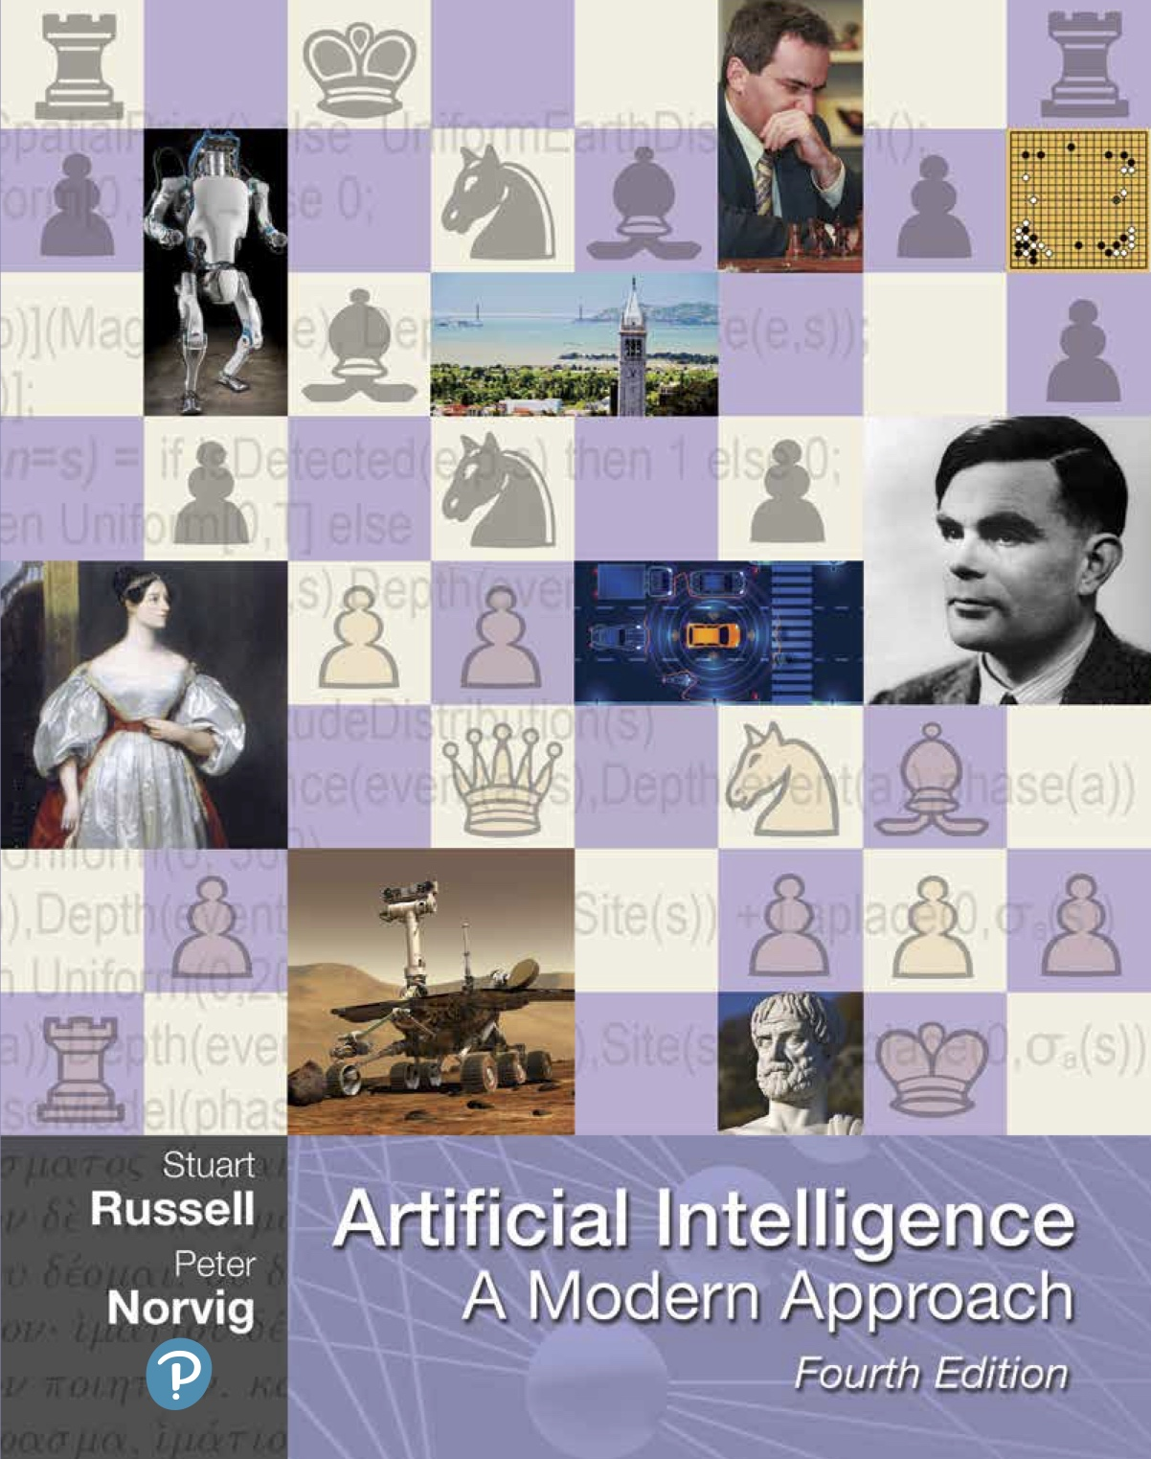
Artificial Intelligence, a Modern Approach 4th ed.
Capítulo 21: Deep Learning.

Slide 8
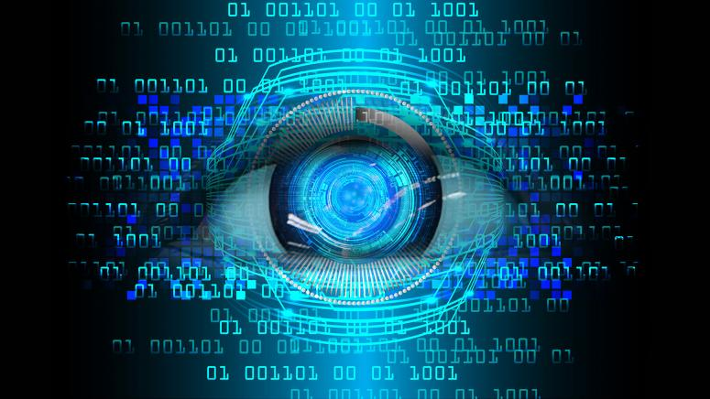
CS231n Machine Learning Convolutional Neural Networks for Visual Recognition
Click acá: Video en Youtube @ Stanford Online
Notes:
Como saben…
No es una lectura obligatoria para pasar el curso...

Slide 9
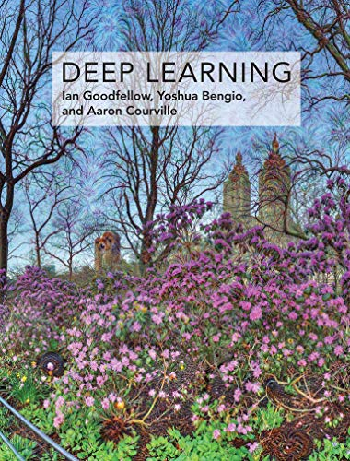

Deep Learning book
Capítulo 9: Convolutional Networks

Slide 10
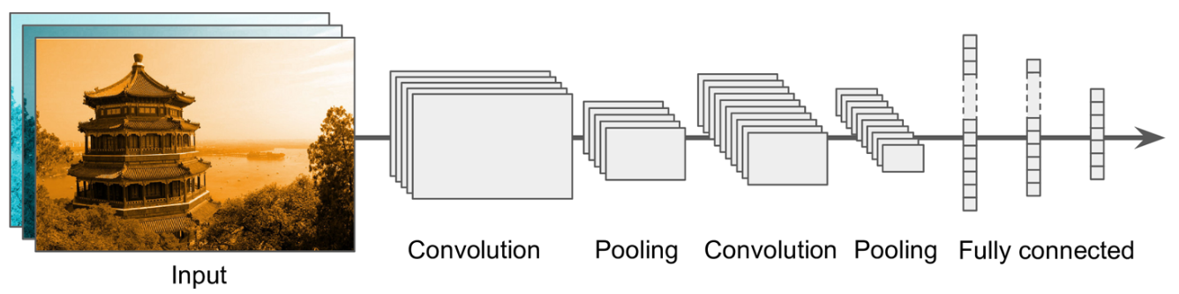
Arquitectura típica de una CNN
Tip: Usa kernel pequeños (2 conv layers de 3x3 es mejor que 1 de 5x5)
Duplica el número de filtros después de cada Pooling para
capturar patrones más complejos.

Slide 11
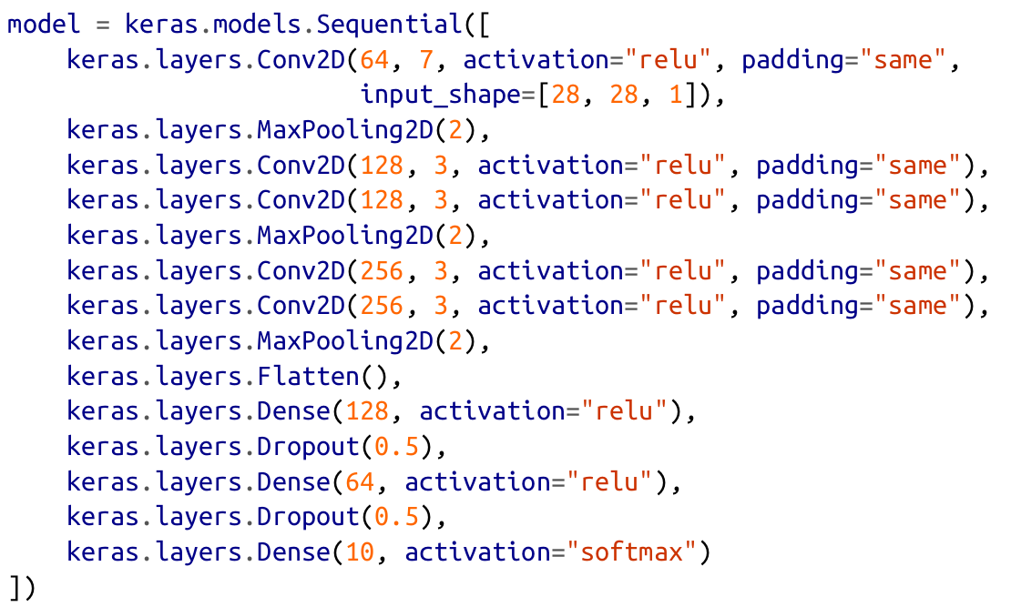
Ejemplo: CNN para clasificación (Fashion MNIST)
Revisa otro ejemplo desde Tensorflow Hub.
Con esta arquitectura logramos un 92% de precisión.

Slide 12
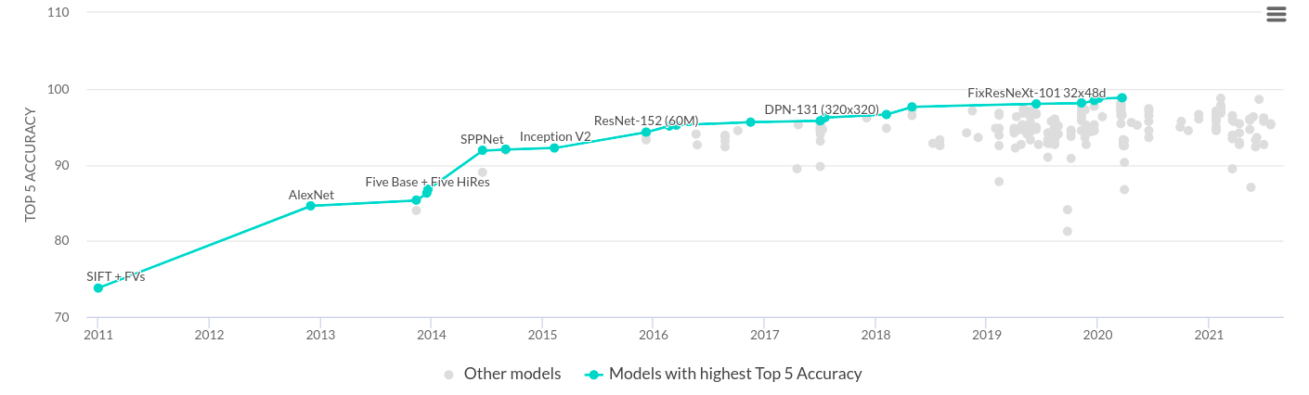
ImageNet Top-5 accuracy in time.
Source: https://paperswithcode.com/sota/image-classification-on-imagenet

Slide 13
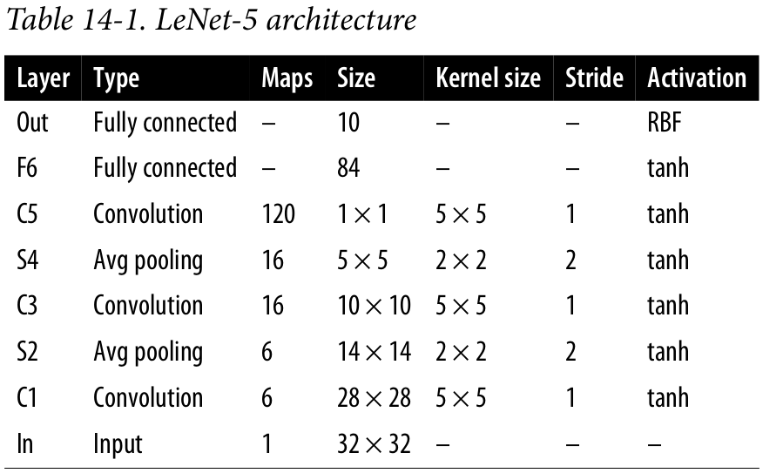
LeNet-5 (LeCun et al., 1998) for MNIST classification
Output uses Squared Euclidian instead of the now standard softmax
C3 neurons are connected to a few maps from S2, not all.
Pooling Layers add a multiplicative and bias parameters.
Zero padded input 28x28->32x32
Visualization: http://yann.lecun.com/exdb/lenet/index.html
Source: Hands-on Machine Learning

Slide 14
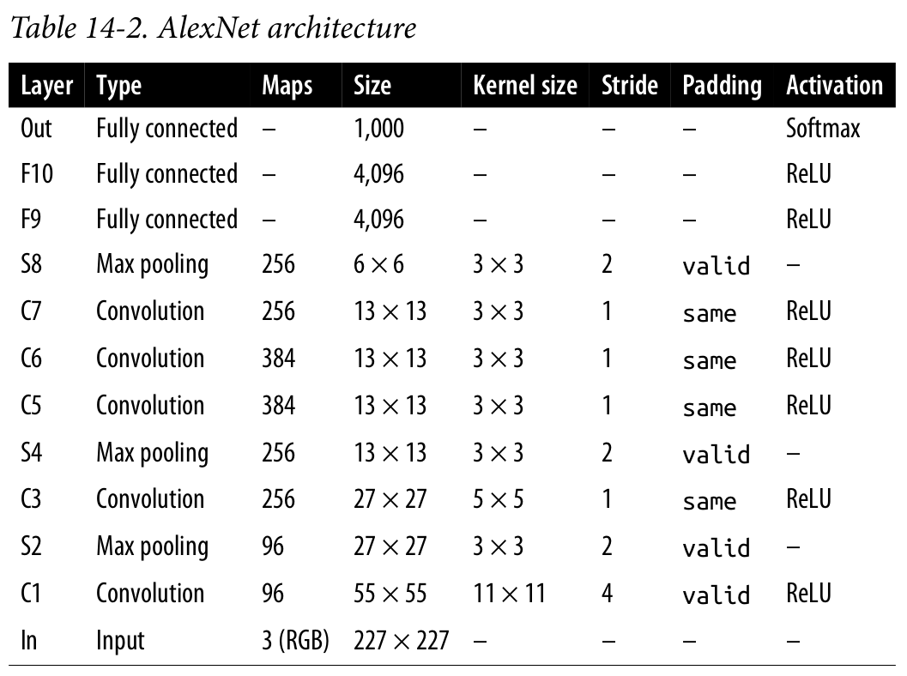
AlexNet (Krizhevsky et al., 2012)
Ganador de Imagenet 2012 con error de 17% contra 26% del segundo lugar!
Dropout al 50% en el output de F9 y F10.
Primera en usar stacks de Conv layers.
Capas C1 y C3 implementan Local Response Normalization a su salida.
Data augmentation en inputs.
Notes:
Local response normalization (LRN): the most strongly activated neurons inhibit other neurons located at the same position in neighboring feature maps (such competitive activation has been observed in biological neurons).
This encourages different feature maps to specialize, pushing them apart and forcing them to explore a wider range of features, ultimately improving generalization.

Slide 15
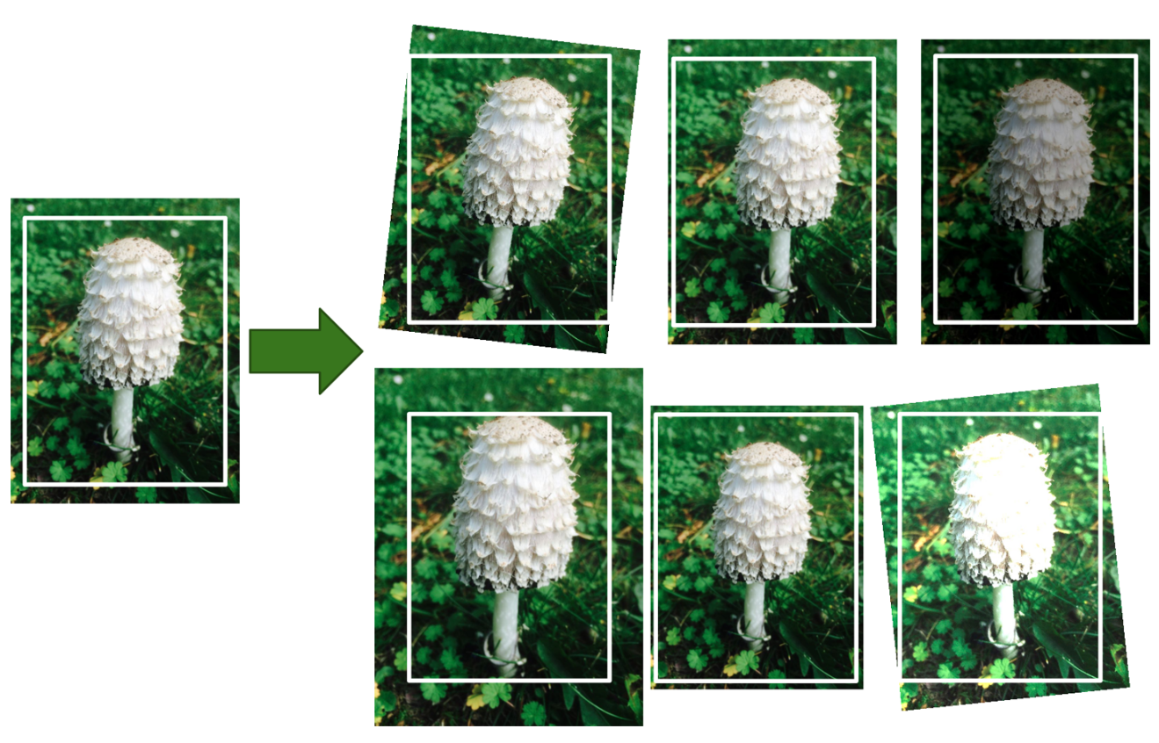
Data augmentation
¿Más datos gratis? Aplica transformaciones básicas a las imagenes para incrementar el tamaño del training set. (Shift, Rotate, Resize, Flip, Contrast, etc.)
Previene el overfitting y enseña a la red a tolerar variaciones incurridas por las transformaciones.

Slide 16
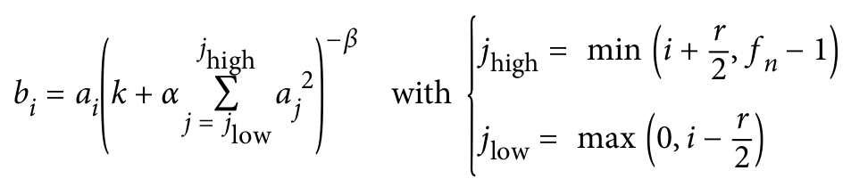
Local response normalization (LRN)
Las neuronas más activas inhiben otras neuronas ubicadas en la misma posición en feature maps vecinos. Esto fomenta la especialización los feature maps.
bi es la salida normalizada de la neurona ubicada en el f-mapa i
ai es la activación de la neurona después de ReLU
k (bias), α, β, and r (depth radius) are hyperparameters
En AlexNet, r = 2, α = 0.00002, β = 0.75, k = 1.
En TF: tf.nn.local_response_normalization() function

Slide 17
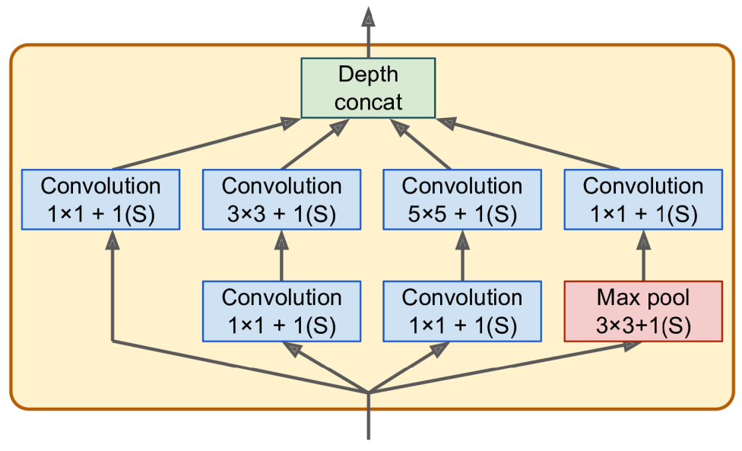
GoogLeNet (Szegedy et al., Google Research, 2014)
Primera en obtener un error rate < 7%.
Utiliza Inception Modules como componentes. 10 veces menos parámetros que AlexNet.
1x1 kernels reducen la dimensionalidad (feature maps < input channels)
Inception Modules permiten capturar características a diferentes escalas con pocos parámetros.
Stride
Padding
Kernel

Slide 18
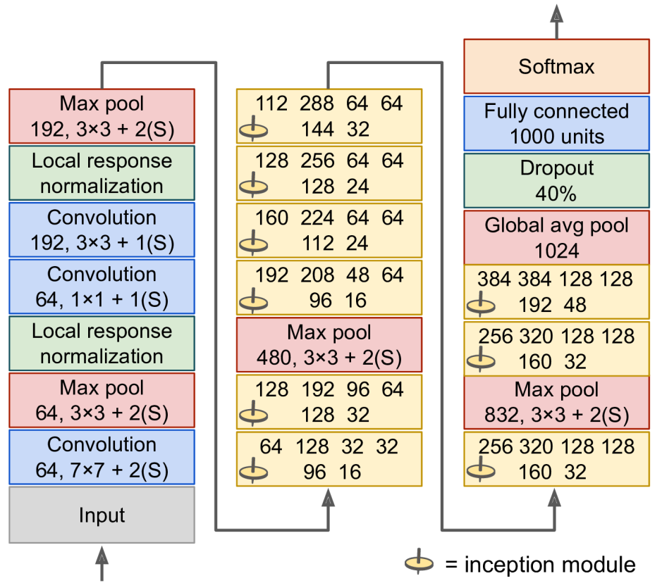
GoogLeNet (Szegedy et al., Google Research, 2014)
Feature maps
1000 classes
Reduces dim for classification
Large kernel
Input/16 reduction

Slide 19
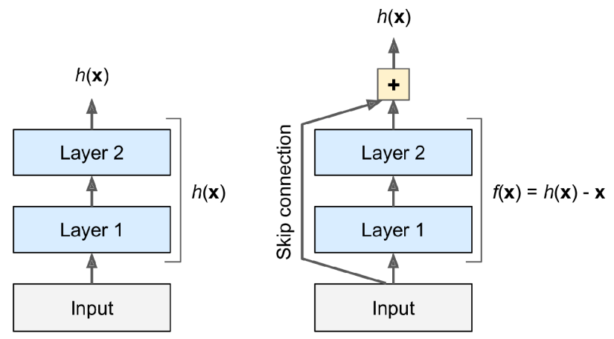
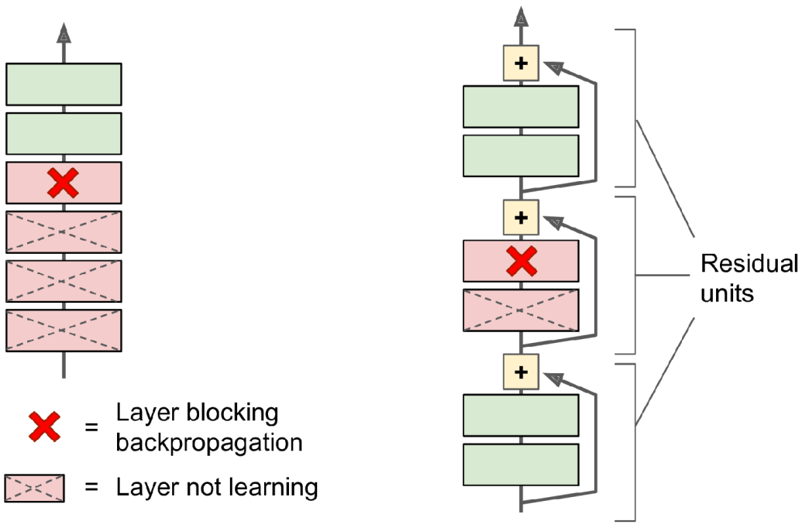
ResNet (Kaiming He et al., 2015)
< 3.6% error rate para la variante de 152 capas.
¿Cómo entrenar algo tan profundo?: Skip Connections.
Con residual learning el entrenamiento se acelera y el aprendizaje se distribuye entre todas las capas sin bloqueos.

Slide 20
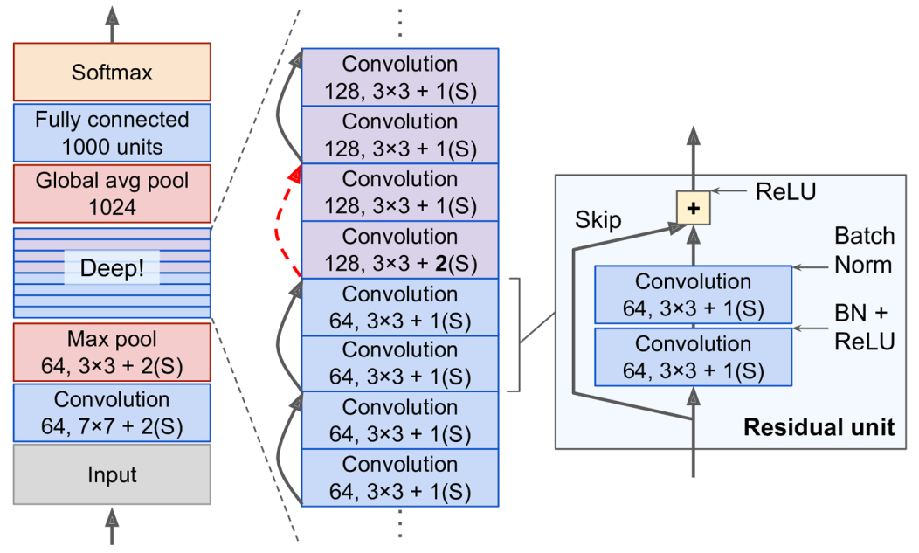
ResNet (Kaiming He et al., 2015)
No Pooling!

Slide 21
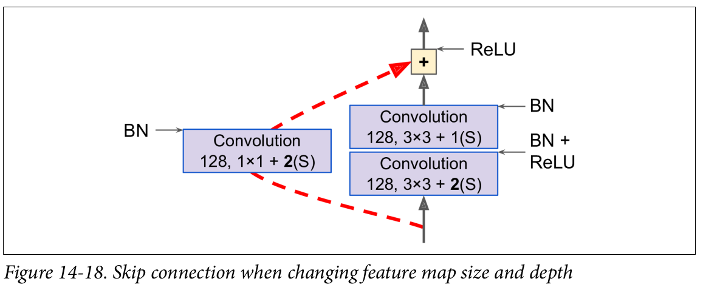
ResNet (Kaiming He et al., 2015)

Slide 22
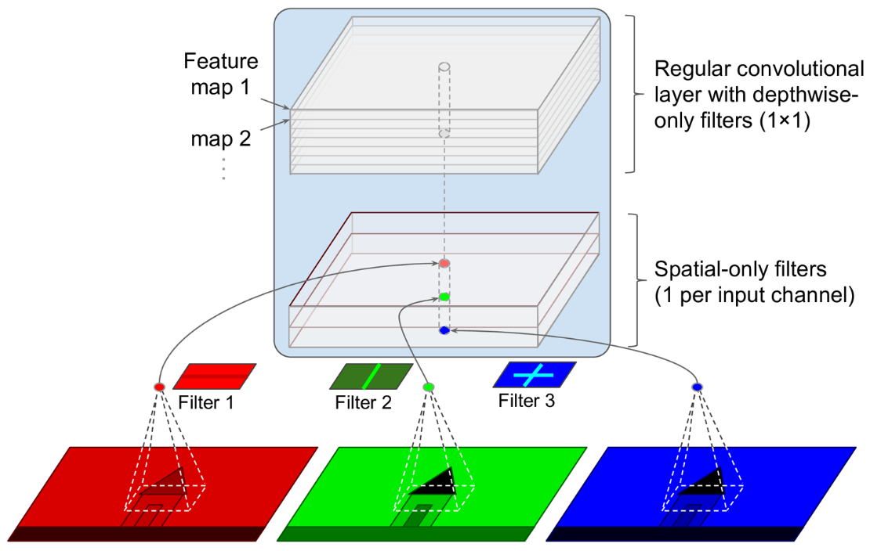
Xception (Chollet, 2016)
Combina las ideas de GoogLeNet y ResNet, pero cambia Inception por Depthwise Separabel Convolution Layers bajo la suposición de que los patrones espaciales y entre canales son separables.
Como las DSCL sólo emiten un feature map por input channel, no es recomendable usarlas después de capas con pocos canales (por ejemplo, en el input).
Notes:
Inception:
Depthwise Separabel Convolution Layers:

Slide 23
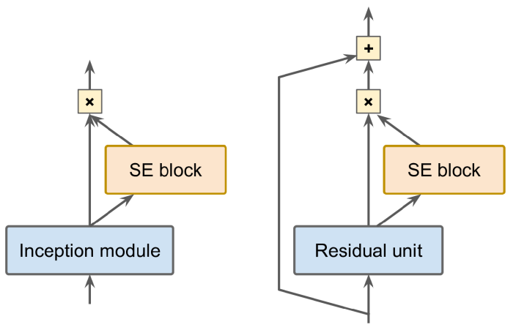
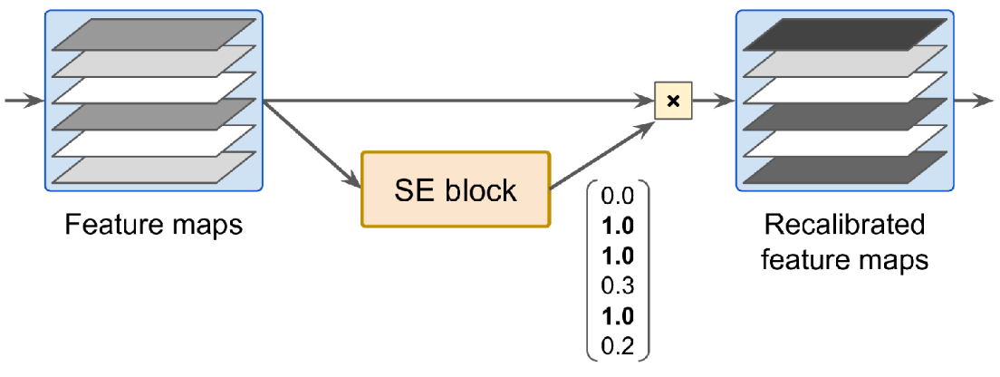
SENet (Squeeze and Excitation) (Jie Hu et al., 2017)
Error del 2.25%. Expande las arquitecturas Inception y ResNet usando SE blocks a cada unidad de la arquitectura original.
SE trabaja sobre la dimensión de profundidad para recalibrar los feature maps basandose en features que suelen activarse en conjunto.

Slide 24
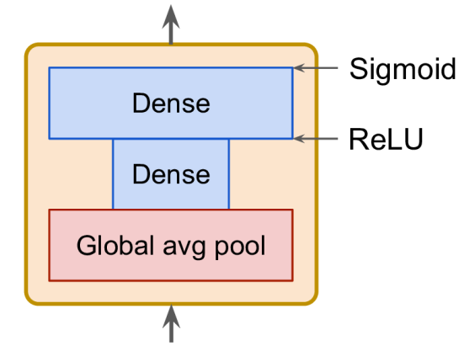
SENet (Squeeze and Excitation) (Jie Hu et al., 2017)
La última capa emite un vector de calibración (0-1) que apaga las características irrelevantes.
El “squeeze” ocurre en la dense layer, con mucho menos neurones que feature maps en el output del pooling obligando al bloque a aprender un representación de la respuesta combinada de las características.

Slide 25
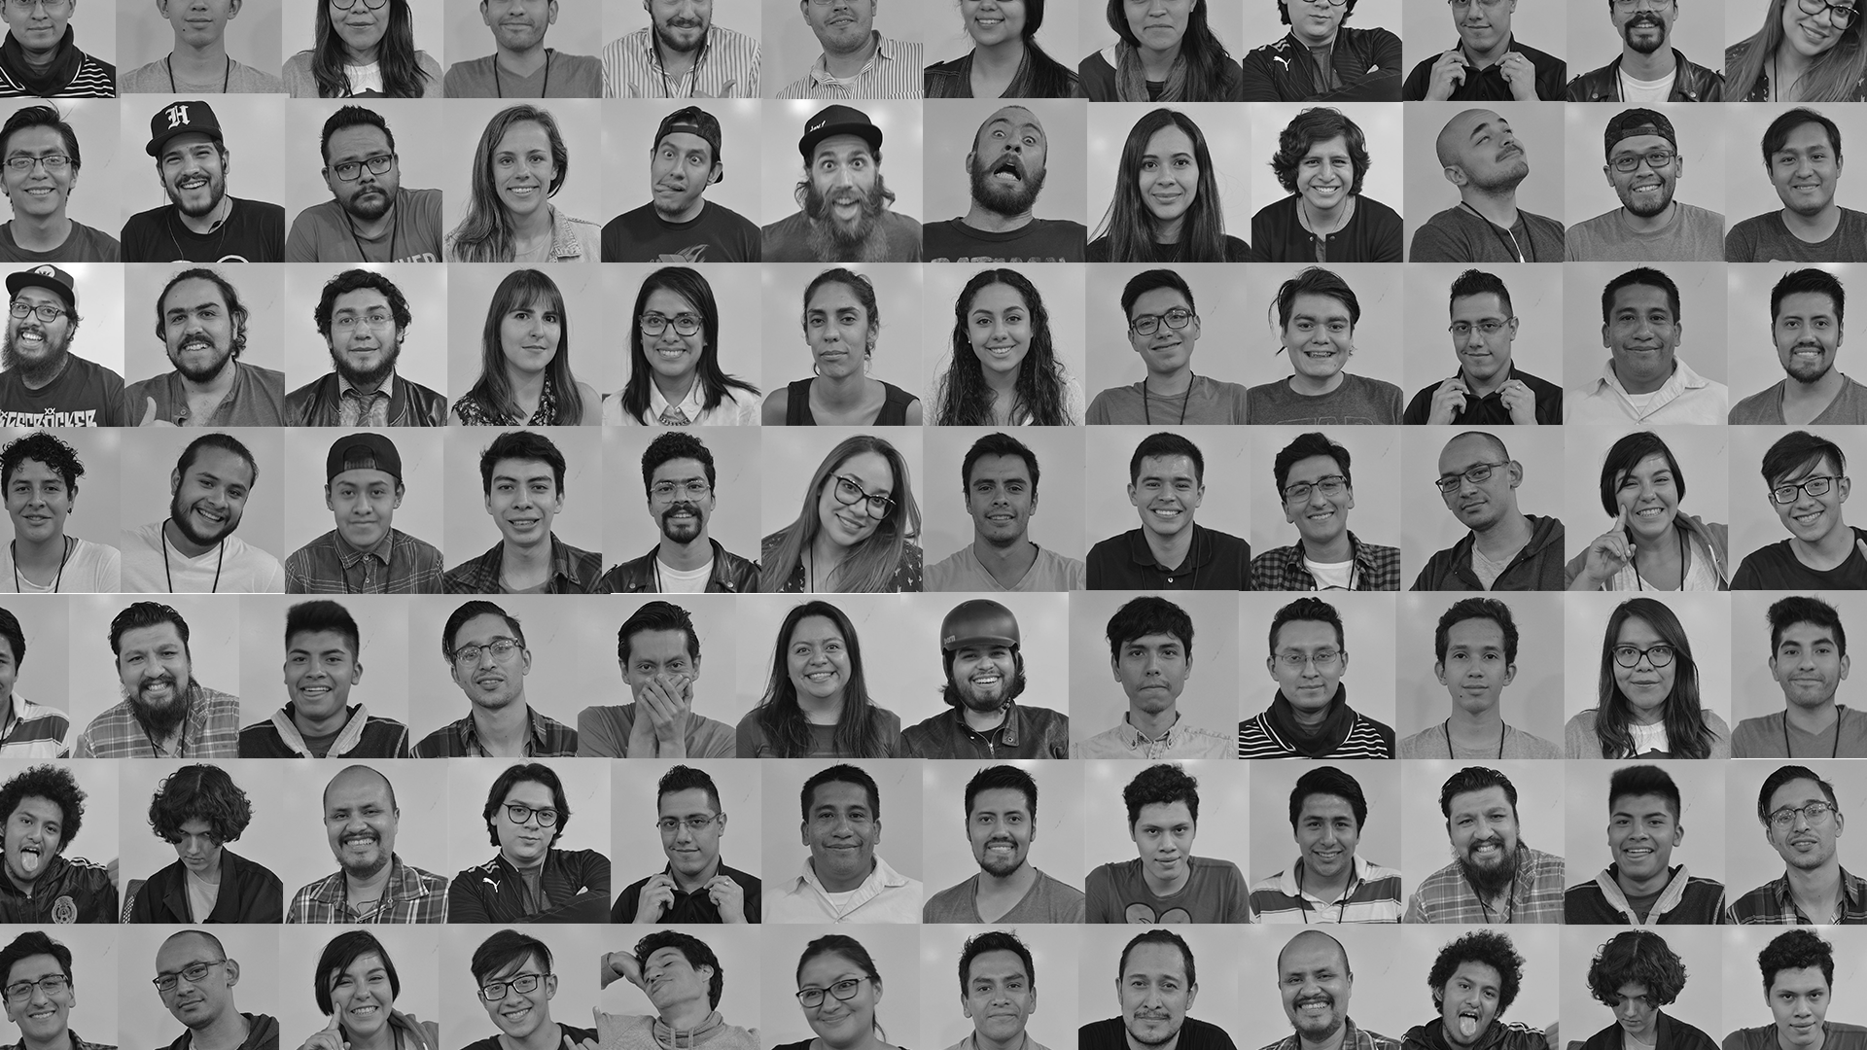
Code examples: Implementing ResNet and transfer learning

Slide 26


Break

Slide 27
Challenge: Kaggle Computer Vision Challenges 4-6

Slide 28

Q & A

Slide 29
Redes Neuronales Convolucionales Pt 2

